Slide 1
第十二章 大容量存储器结构（二）
磁盘调度和RAID
苏州大学计算机科学与技术学院
Notes:
Good afternoon. I’m Peifeng Li, from Soochow university, China.
I’m glad to be here to present our paper“Argument Inference from Relevant Event Mentions in Chinese Argument Extraction”, which focuses on how to use the relationship among relevant event mentions to extract the arguments for Chinese events.

Slide 2
内容
磁盘调度
先来先服务算法
最短寻道时间优先算法
扫描算法
RAID

Slide 3
磁盘调度
目标：减少磁盘访问时间
访问时间：
  寻道时间：磁头移动到访问扇区所在磁道的时间
  旋转延迟时间：将访问扇区转到磁头下的时间
  传输时间：将数据从磁盘送到内存的时间
寻道时间最小化
寻道时间 ≈ 寻道距离

Slide 4
请求系列
假定有一个请求序列(0-199道).：
98, 183, 37, 122, 14, 124, 65, 67
磁头当前位置在53
目标：磁头移动距离最小，寻道时间最短

Slide 5

先来先服务算法FCFS
First Come First Served
按照请求提交时间访问
  先提交先访问
  后提交后访问
优点
  简单、公平
  易实现
缺点
  寻道时间长
总的磁头移动为640磁道

Slide 6

最短寻道时间优先算法SSTF
Shorted Seek Time First
每次移动到离现在位置最近的磁道
  最短寻道时间
  最短作业优先（SJF）
优点
  寻道距离短
缺点
  存在饥饿
  磁头频繁变换移动方向
  增加寻道时间
总的磁头移动为236磁道

Slide 7
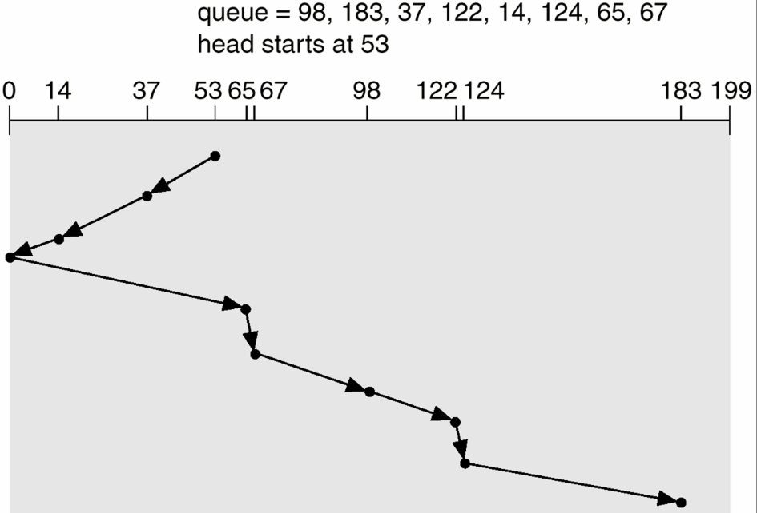
扫描算法SCAN
磁头从磁盘一端向另一段移动，沿途响应服务请求
  到达另一端时，磁头改变移动方向，继续处理
  磁头在磁盘上来回扫描
  电梯算法
优点
  同一方向扫描，寻道时间短
缺点
  有的请求等待时间长
总的磁头移动为236磁道

Slide 8

循环扫描算法C-SCAN
Circular Scan
单向处理请求
  磁头从磁盘外道（0道）移到内道过程中处理请求
  内道移动到外道的过程中不处理请求
优点
  更均匀的等待时间
从磁道199移动到0的时间很短
总的磁头移动为382柱面

Slide 9

循环Look算法C-LOOK
C-SCAN变形
磁头只移动到一个方向上最远请求为止，而不是继续到磁盘尽头
总的磁头移动为322柱面

Slide 10
磁盘调度算法的选择
性能主要依赖于请求的数量和类型
  磁盘服务请求很大程度上受文件分配方法影响
  SSTF较为普遍且很有吸引力
  SCAN和C-SCAN适合磁盘大负荷系统
SSTF或LOOK是比较合理的缺省算法

Slide 11
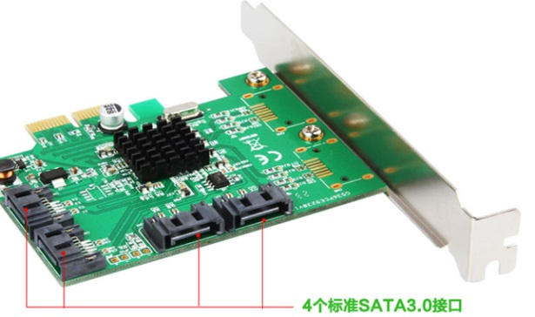
RAID结构
RAID
  Originally Redundant Arrays of Inexpensive Disks
  Now Redundant Arrays of Independent Disks
  由很多价格较便宜的磁盘，组合成一个大容量的磁盘组，利用个别磁盘提供数据所产生加成效果提升整个磁盘系统效能和可靠性。
RAID被分成了多个不同级别
  RAID0-RAID7
  RAID01，RAID10， RAID5E， RAID5EE， RAID50
RAID卡（现代CPU集成RAID）

Slide 12
RAID性能
可靠性
  磁盘可靠性
  引入冗余
  例如：镜像
性能（数据分散，并行读写）
  位级分散：数据每个字节的各个位分散在多个磁盘上
  块级分散：数据以块为单位分散在多个磁盘上
AB
A
B
A
B
镜像
ABCD
EFGH
分散
A
E
B
F
C
G
D
H

Slide 13

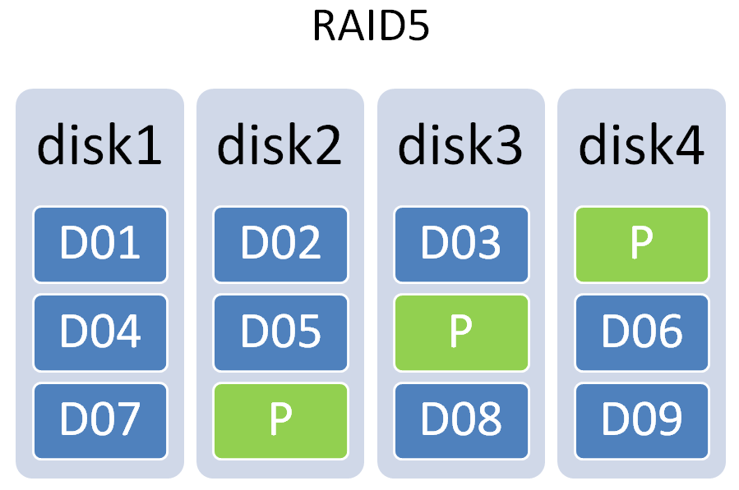
RAID级别
RAID 0
  数据分散在多个磁盘上
  条状分散技术
  提高读写性能
RAID 1
  磁盘镜像
  提高可靠性
RAID 5
  分散+校验
  校验信息分散在各个磁盘

Slide 14
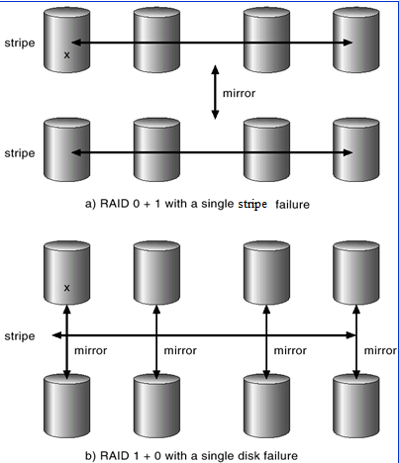
RAID (0 + 1) 和 (1 + 0)
RAID0：性能
RAID1：可靠性
二者兼备
RAID01
  先做分散，再镜像
  性能好
RAID10
  先做镜像再做分散
  可靠性好

